Slide 1

«Осенний пейзаж»
(поэтапное рисование)
Выполнила: воспитатель ГПД
МАОУ «СОШ №25»
Елена Александровна Минаева
г. Северодвинск

Slide 2
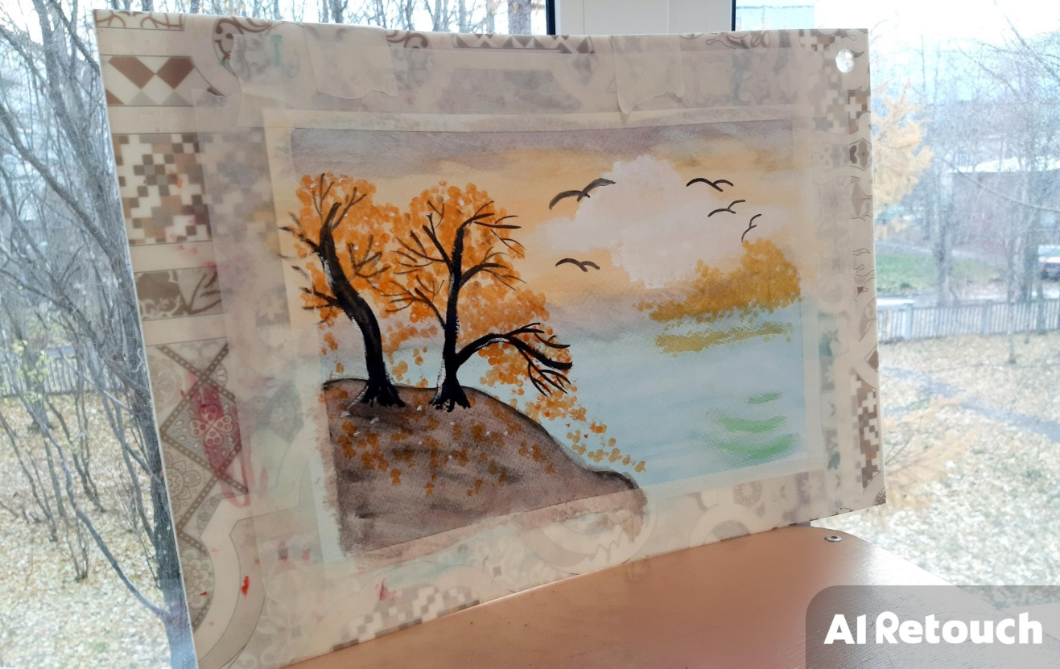
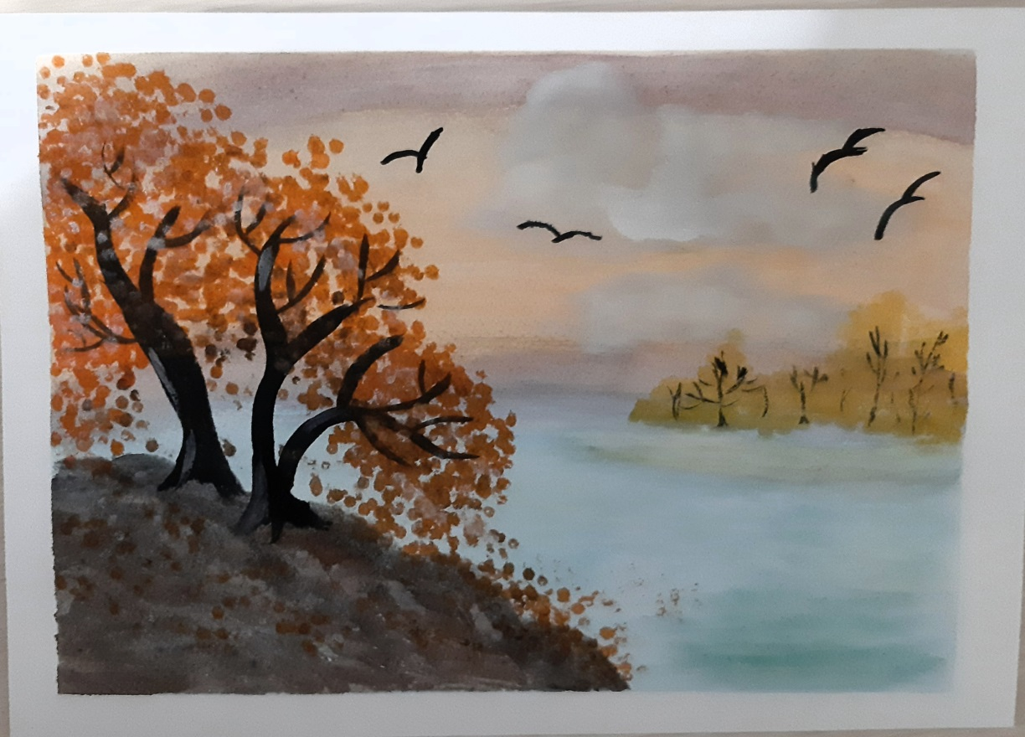

Slide 3
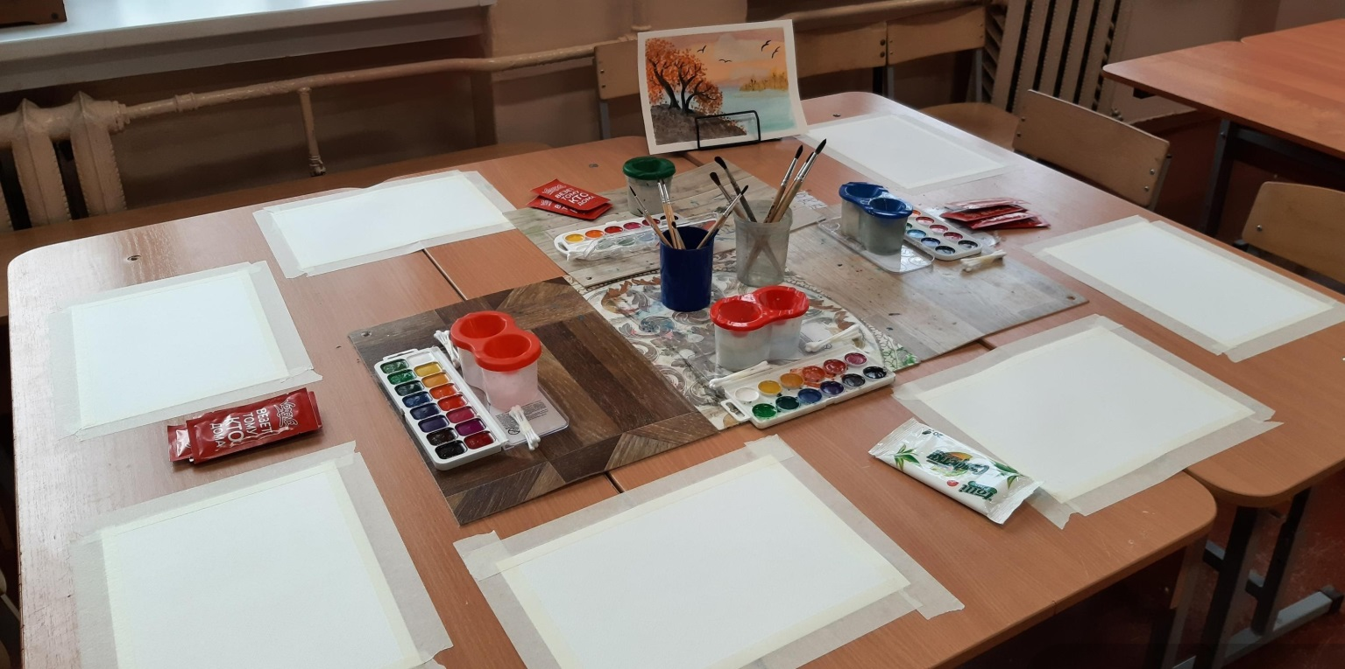
«Унылая пора! Очей очарованье!
Приятна мне твоя прощальная краса —
Люблю я пышное природы увяданье,
В багрец и в золото одетые леса…»
А.С.Пушкин
Обсудить с учащимися вопросы, о каком времени года пойдет речь,
какая тема мастер- класса по рисованию будет.
Что необходимо для работы и, какими техниками будем пользоваться?

Slide 4
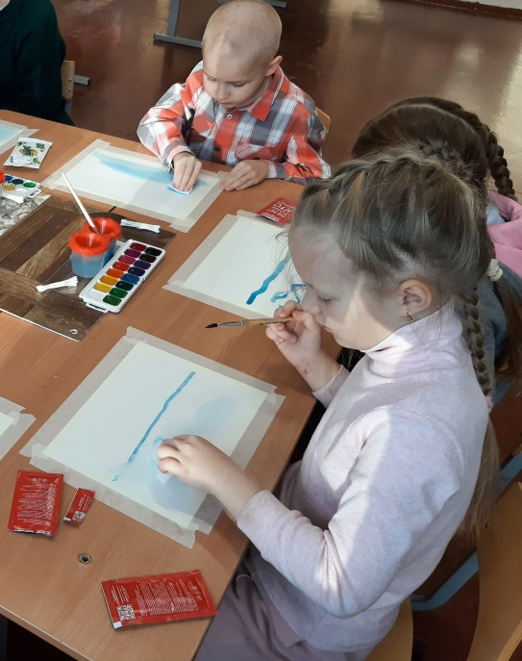
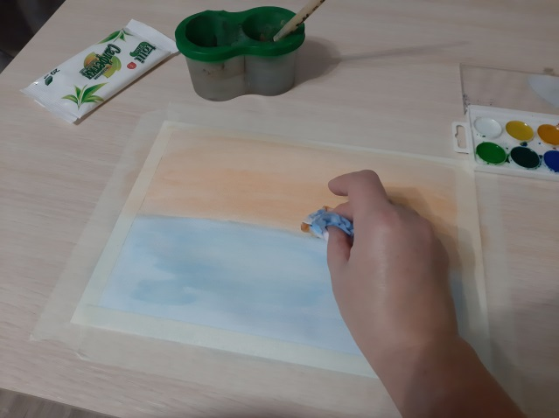
Важный момент в работе- это настрой: включить приятную музыку, для учащихся начальной школы важна пальчиковая гимнастика перед началом работы, провести ее, обсудить с детьми этапы рисования и цветовую палитру осени.
Итак, для начала работы фиксируем листы для акварели бумажным скотчем (и бумага не двигается по столу, и рамка аккуратная получается).
Намечаем на листе линию горизонта, наносим
на нижнюю часть акварель синего или голубого
цвета и растушевываем с помощью влажной
салфетки, таким образом фон получается более
равномерным.
Таким же способом растушевываем
верхнюю часть листа оранжевым
цветом.

Slide 5
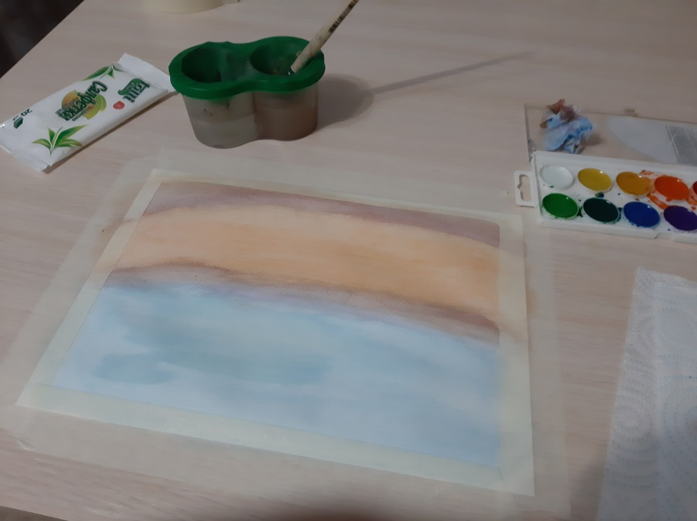
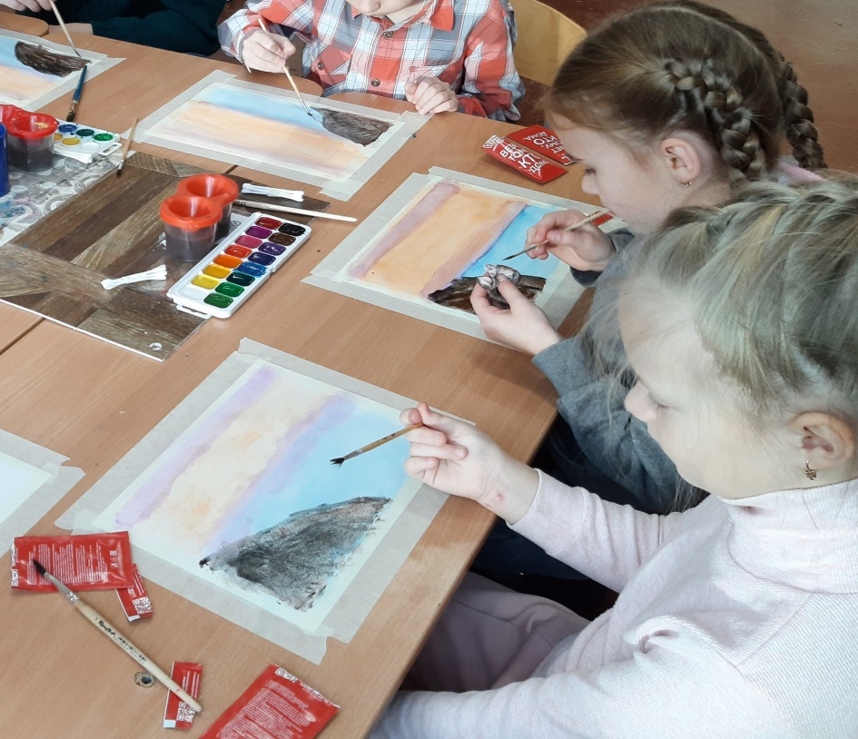
Далее, на линию горизонта и на верхнюю часть неба наносим акварель фиолетового цвета и также растушевываем влажной салфеткой, как показано на фото.
В левом нижнем углу мы рисуем под наклоном холм акварелью черного и коричневого цвета, смешивая их кистью в направлении сверху вниз под наклоном.

Slide 6
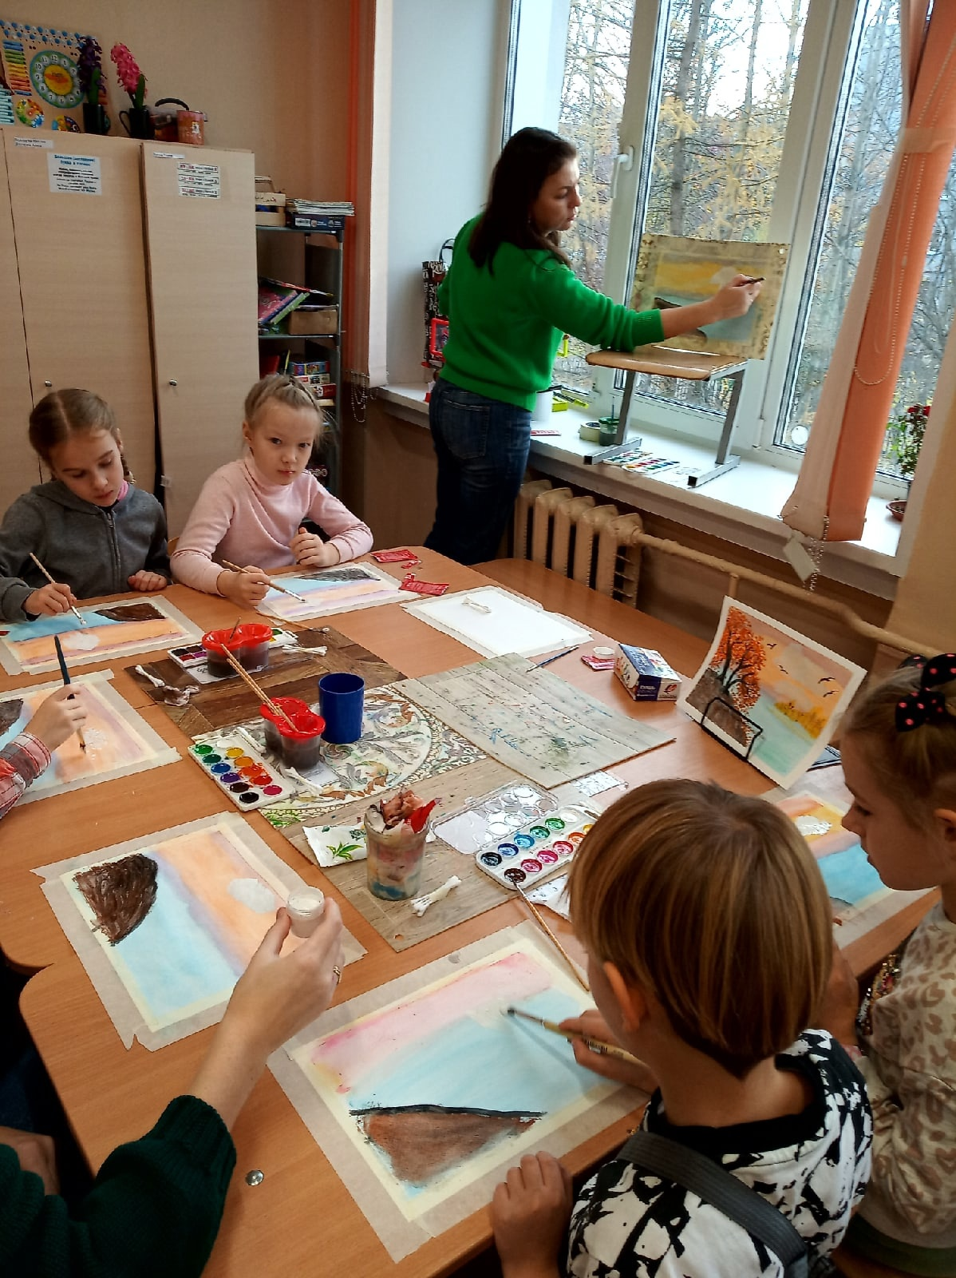
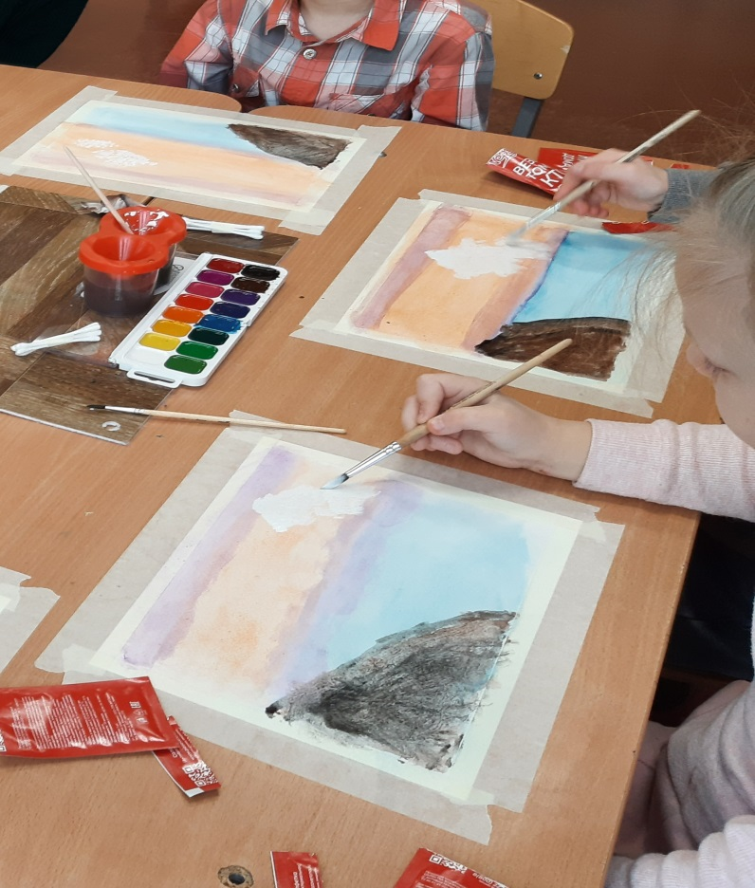
Затем, на закатном небе рисуем облака белой гуашью, нанося их широкой кистью способом «примакивания»

Slide 7
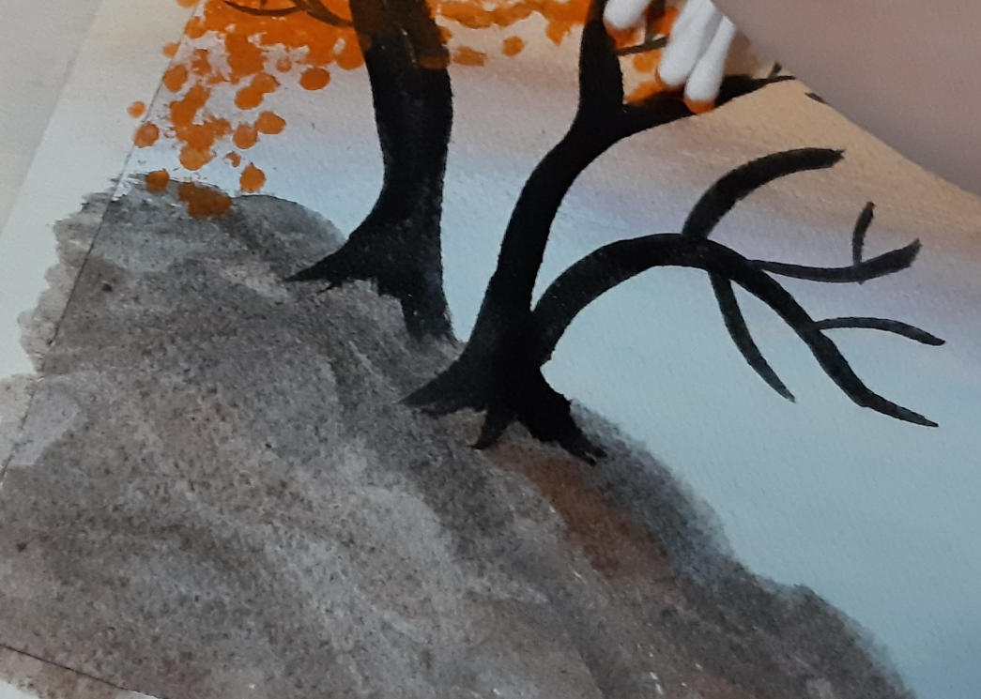
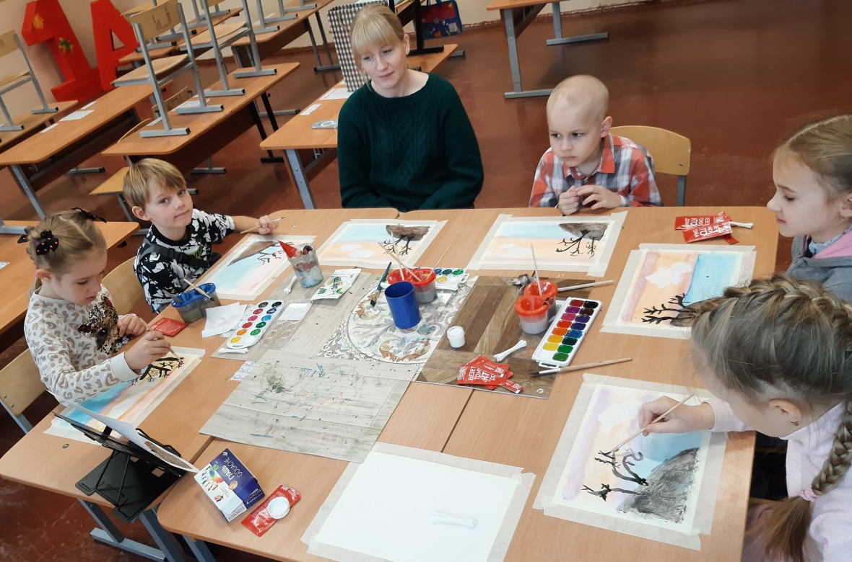
На следующем этапе мы рисуем деревья, заходя стволами на холм, чтоб деревья не казались обрезанными, как показано выше.

Slide 8
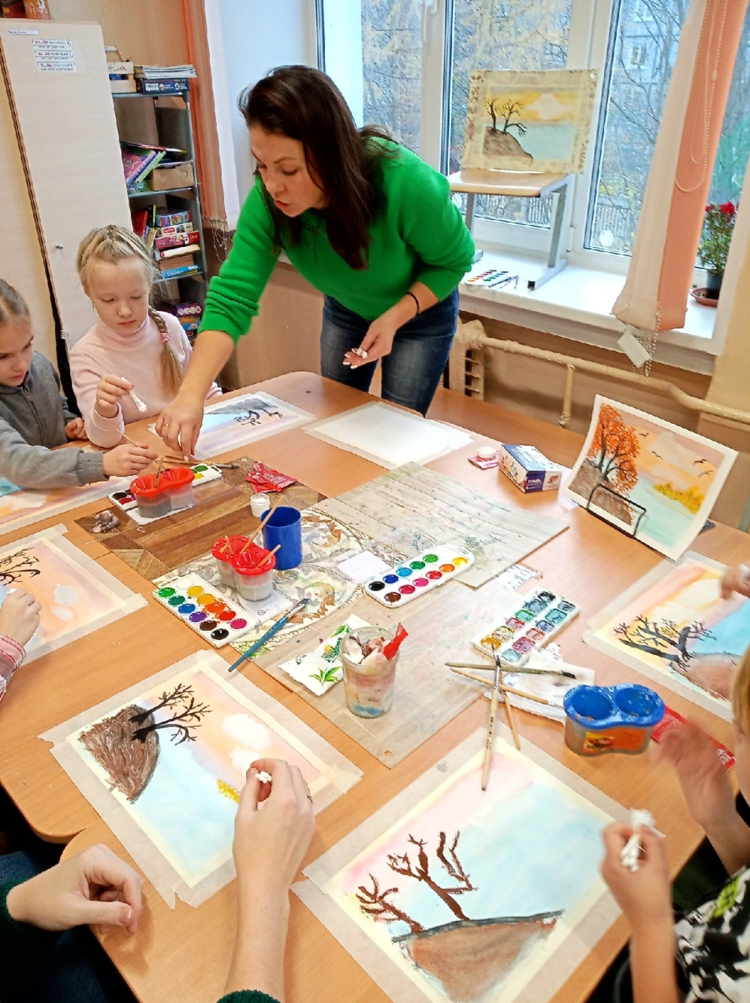

Переходим к формированию кроны деревьев. Для этого мы используем ватные палочки (несколько ватных палочек, скрепленных вместе). Используя акварель или гуашь горчичного цвета или темно- оранжевого цветов, тычковым способом наносим листву деревьев как на сами стволы, так и на холм, в воздухе, в воду, имитируя тем самым процесс листопада. Справой стороны по лини заката также наносим краску, имитируя осенний лес на горизонте.

Slide 9
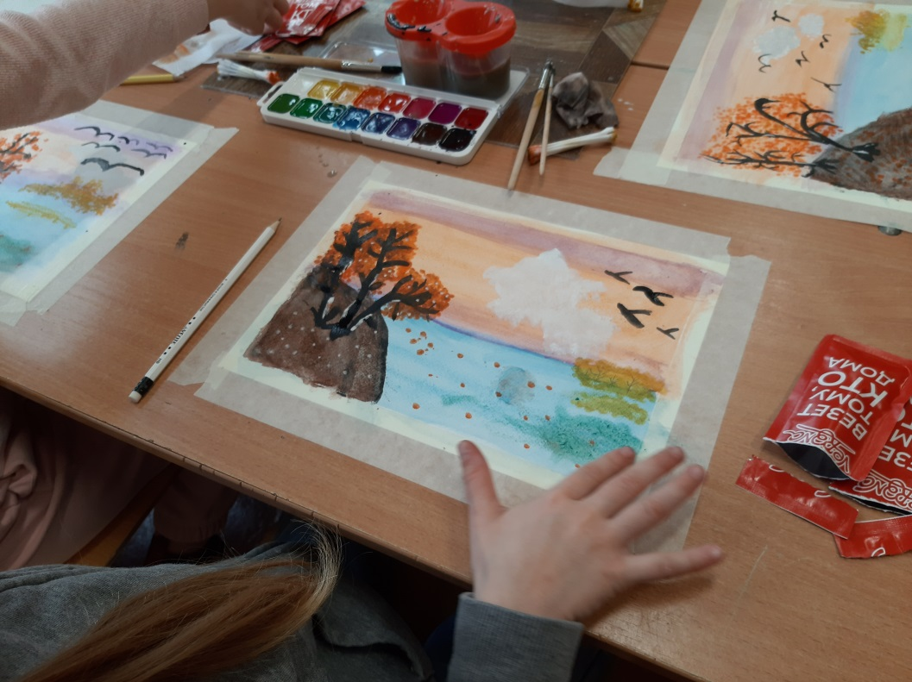
«Птиц провожают
В дорогу леса:
Долгое эхо
Летит в небеса…»
В.Степанов
Завершающий этап- это рисование птиц тонкой кистью черной краской, нанесение бликов на деревьях белой гуашью, а также разводов на воде изумрудной акварельной краской, растушевывая их влажной салфеткой или пальчиком.

Slide 10

«… Стаи птиц улетают
Прочь, за синее море.
Все деревья блистают
В разноцветном уборе…»
Константин Бальмонт

Slide 11
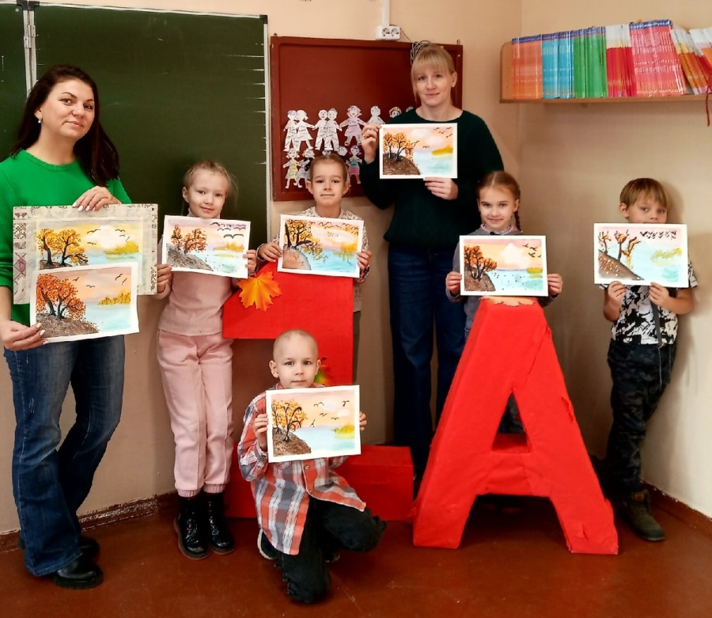
С помощью изобразительного искусства у учащихся формируется умение пользоваться художественными средствами эпического пейзажа.
Воспитываются эстетические чувства через музыку, изобразительное искусство и литературу, воспитывается любовь к природе.
В процессе рисования дети создают композицию, подбирают цветовую гамму.
Развивают творческие способности, воображение, самостоятельность.

